Slide 1
Vojtina ars poétikája
Arany János

Slide 2
Miért Vojtina nevében?
Vojtina Mátyás
Szlovák származású, a fővárosban tevékenykedő író
Egy híres újságíró inasa
Verseit kocsmákban adja elő
Irtózom a hasonló „költőktől”, így csak a cím árulkodik róla, a versbe saját eszméimet foglaltam.

Slide 3
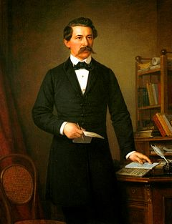
A kor eszméje
Eszményítő realizmus
A hazugság szükséges a költészethez, csak nem szabad, hogy nyakon csípjenek.
Nem szabad a valóságot egy az egyben ábrázolni
Egy jó alap szükséges

Slide 4
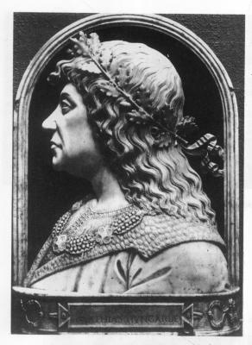
Példák
Mátyásról szóló valótlan mondák

Slide 5
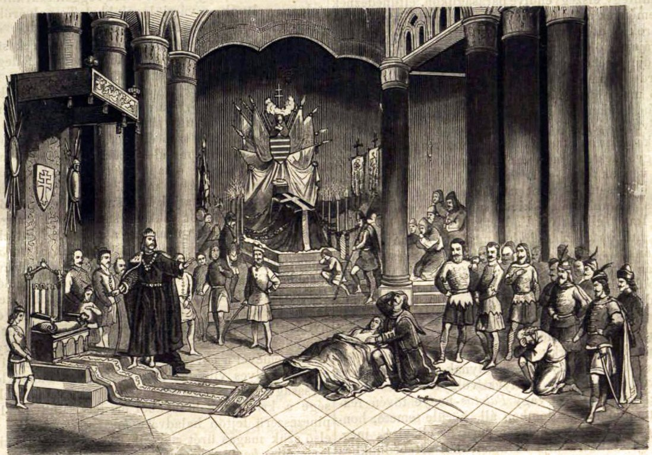
Tiborc nem élt sohasem
Bánk megöregett a feleségével

